Slide 1
Tumeurs des voies excrétrices supérieures (TVES)
EAU Guidelines on Upper Urinary Tract Urothelial Carcinoma — 2026
Fiche de révision : carcinome urothélial du pyélon et de l'uretère — diagnostic, stratification du risque et traitement conservateur ou radical.
Fiche de révision · d'après les EAU Guidelines 2026 · docentra.fr

Slide 2
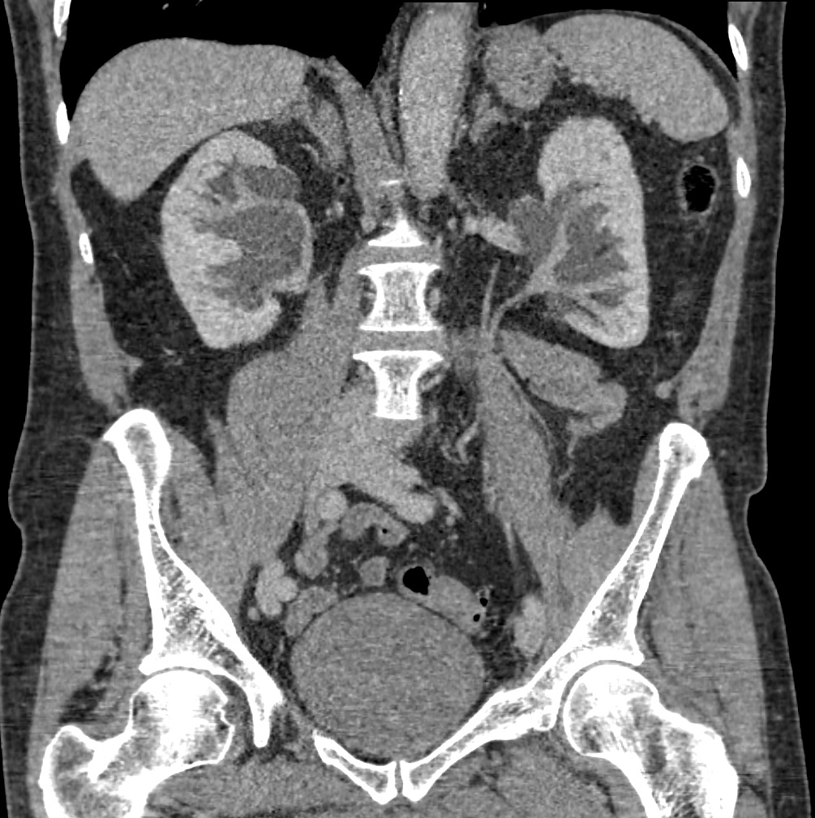
Généralités et épidémiologie
• Les TVES représentent 5 à 10 % des carcinomes urothéliaux.
• Le pic d'incidence se situe entre 70 et 90 ans, avec une prédominance masculine.
• Tabac et exposition aux amines aromatiques sont les principaux facteurs de risque.
• Près de deux tiers des TVES sont infiltrantes au diagnostic.
Uro-TDM (temps excrétoire). Les TVES représentent 5-10 % des carcinomes urothéliaux ; pic à 70-90 ans.
Wikimedia Commons · Mikael Häggström, M.D. Author info - Reusing ima · CC0

Slide 3
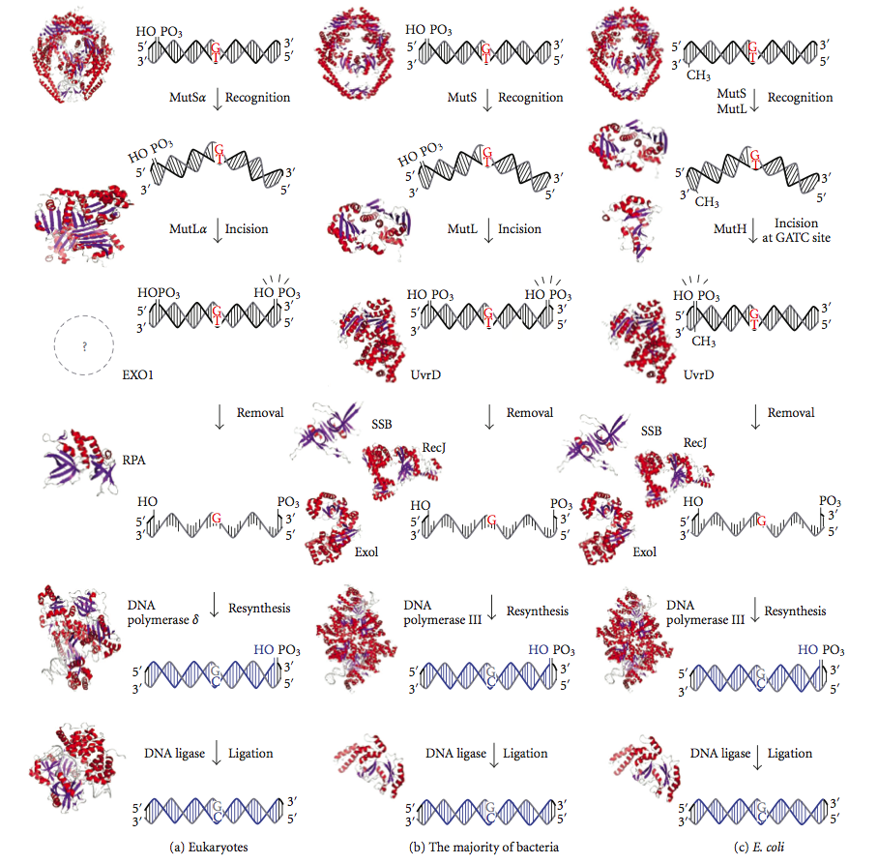
Syndrome de Lynch
• Les TVES peuvent s'intégrer dans un syndrome de Lynch (HNPCC).
• Il faut rechercher des antécédents personnels et familiaux évocateurs.
• Un dépistage du syndrome de Lynch est recommandé chez les patients à risque.
• Cela a des implications de surveillance familiale et oncologique.
Réparation des mésappariements de l'ADN (système MMR). Les TVES peuvent s'intégrer dans un syndrome de Lynch.
Wikimedia Commons · Kenji Fukui · CC BY 3.0

Slide 4
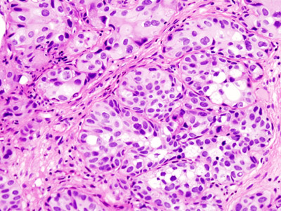
Diagnostic
• L'hématurie visible est le symptôme le plus fréquent.
• L'uro-TDM avec temps excrétoire est l'imagerie de référence.
• L'urétéroscopie souple avec biopsies confirme le diagnostic et le grade.
• La cytologie urinaire (in situ) complète l'évaluation.
Histologie d'un carcinome urothélial. Diagnostic : uro-TDM + urétéroscopie souple avec biopsies.
Banque docentra · No machine-readable author provided. KGH assu · CC BY-SA 3.0

Slide 5
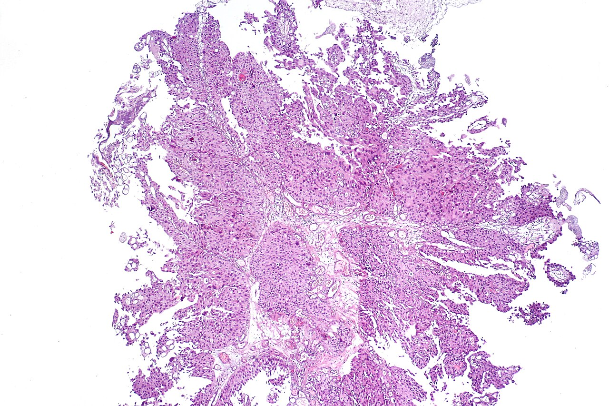
Stratification du risque
• On distingue les TVES à bas risque et à haut risque.
• Le haut risque associe : haut grade, taille importante, multifocalité, hydronéphrose.
• Cette stratification conditionne le choix entre traitement conservateur et radical.
• L'évaluation pré-thérapeutique guide la décision.
Carcinome urothélial papillaire de haut grade (histologie). Haut risque : haut grade, taille, multifocalité, hydronéphrose.
Banque docentra · CoRus13 · CC0

Slide 6
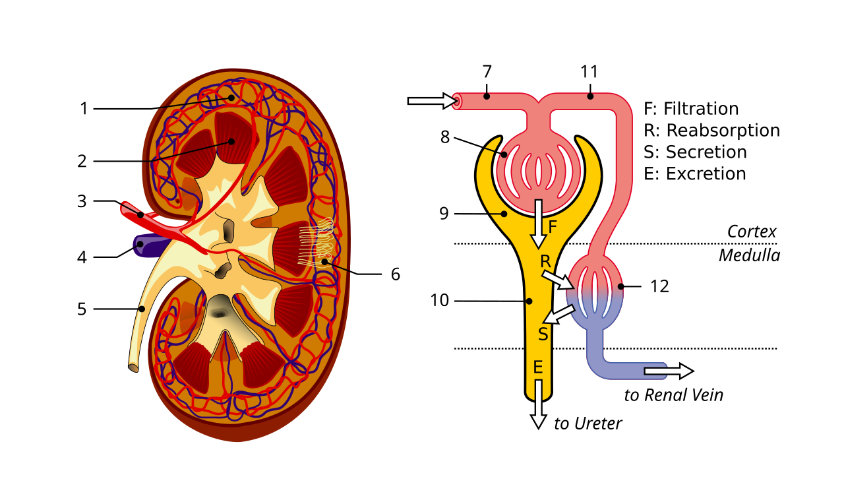
Traitement conservateur
• Le traitement conservateur est privilégié dans les TVES de bas risque.
• L'urétéroscopie permet une ablation endoscopique des tumeurs sélectionnées.
• Il préserve le rein et la fonction rénale.
• Une instillation adjuvante (mitomycine en gel) peut être proposée.
Anatomie du rein et du néphron. Bas risque : traitement conservateur endoscopique préservant le rein.
Banque docentra · File:Physiology_of_Nephron.svg: Madhero88

Slide 7
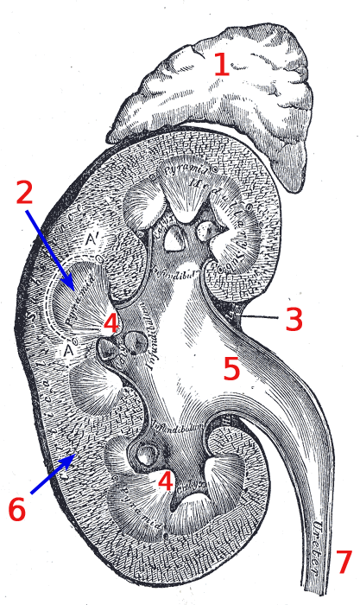
Néphro-urétérectomie radicale (NUT)
• La NUT avec excision d'une collerette vésicale est le standard du haut risque.
• Un curage ganglionnaire est recommandé dans les formes infiltrantes.
• Une instillation vésicale post-opératoire réduit la récidive vésicale.
• La chimiothérapie adjuvante au platine améliore la survie sans récidive.
Anatomie du rein. La néphro-urétérectomie radicale avec collerette vésicale est le standard du haut risque.
Wikimedia Commons · Henry Vandyke Carter · Public domain

Slide 8
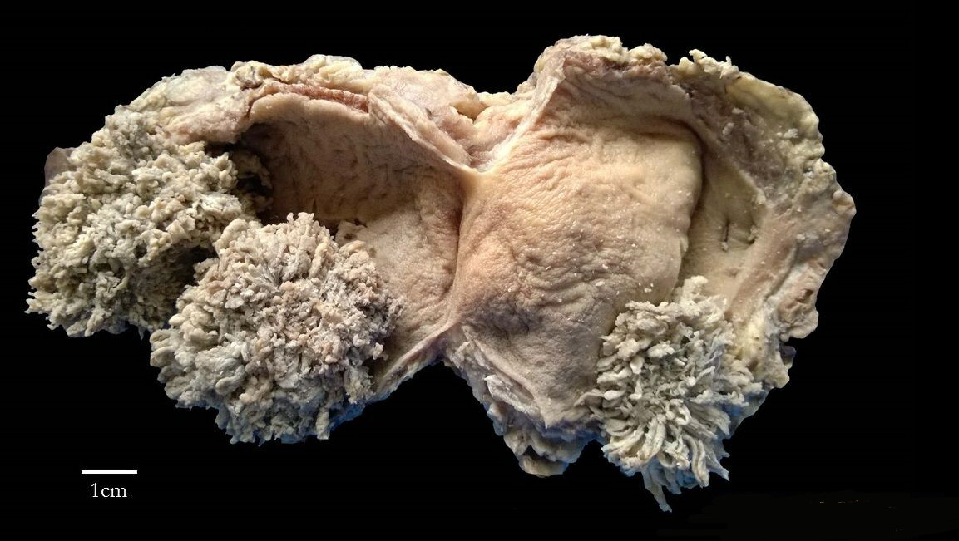
Maladie métastatique
• La prise en charge rejoint celle du carcinome urothélial métastatique.
• La chimiothérapie à base de platine est la base du traitement systémique.
• L'immunothérapie et les conjugués anticorps-médicament sont des options.
• La décision est prise en réunion de concertation pluridisciplinaire.
Pièce : carcinome urothélial papillaire. La maladie métastatique relève d'un traitement systémique (platine, immunothérapie).
Banque docentra · Dr. Roshan Nasimudeen · CC BY-SA 3.0

Slide 9
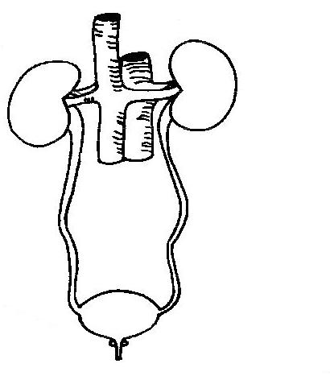
Suivi
• Le risque de récidive vésicale après TVES est élevé : cystoscopies régulières.
• Le suivi comprend l'imagerie du haut appareil controlatéral.
• Le rythme et la durée dépendent du risque initial.
• Le rein restant et la fonction rénale sont surveillés.
Appareil urinaire. Risque élevé de récidive vésicale : cystoscopies régulières + imagerie du haut appareil.
Banque docentra · Rlawson at English Wikibooks · CC BY-SA 3.0

Slide 10
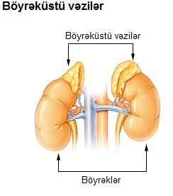
Points clés à retenir
• Uro-TDM + urétéroscopie avec biopsies pour le diagnostic et le grade.
• Bas risque : traitement conservateur endoscopique préservant le rein.
• Haut risque : néphro-urétérectomie avec collerette vésicale + curage.
• Instillation vésicale post-opératoire et surveillance cystoscopique.
Anatomie rénale. Uro-TDM + urétéroscopie ; bas risque conservateur ; haut risque néphro-urétérectomie.
Banque docentra · MrArifnajafov · Public domain

